Slide 1
Японський сад
Презентація

Slide 2
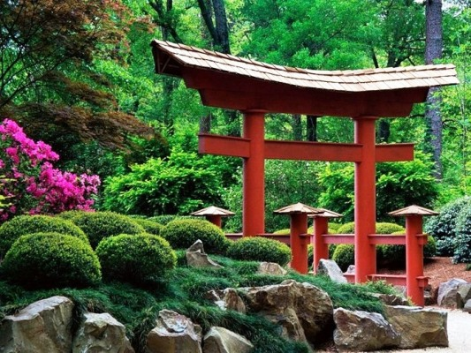
Сади і парки Японії відображають багато сторін національного характеру і розраховані не на зовнішнє підкреслення різних елементів природи, а на спонукання людини до милування і споглядання.

Slide 3
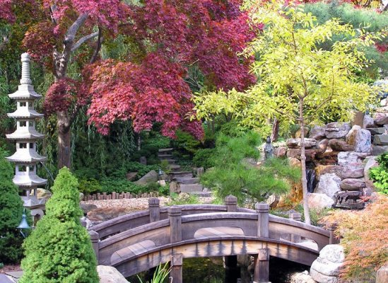
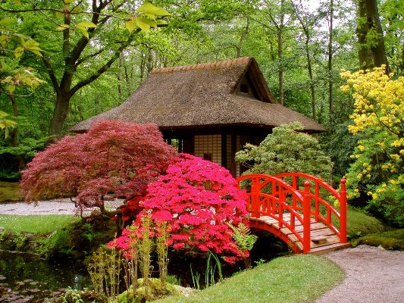
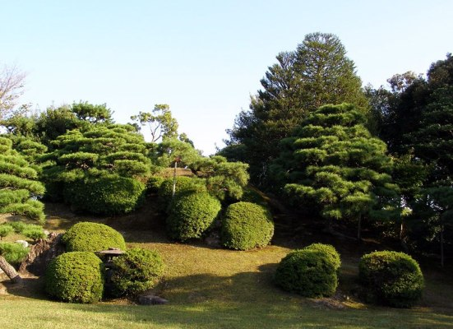
Згідно дзен, зовнішнє не суттєво, головне знаходиться всередині. Таким чином, основне призначення архітектури садів і парків Японії - викликати у людини відчуття краси в звичайному, простому, щоденному.

Slide 4
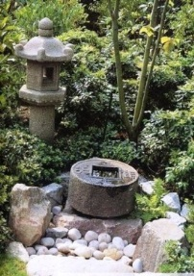
Історія пейзажного садівництва в Японії налічує 1300 р.
Деякі основи пейзажного мистецтва були запозичені японцями з корейського півострова і з Китаю, приблизно в VII столітті н.е.
До XV століття чайна церемонія стає специфічним ритуалом, що вплинув на дизайн японських садів - стали використовуватися камені для переходу через струмок, а для освітлення -стежки, що ведуть до чайного будиночка. Використовувалися кам'яні ліхтарі.

Slide 5
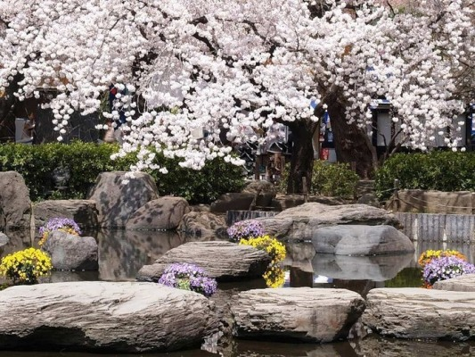
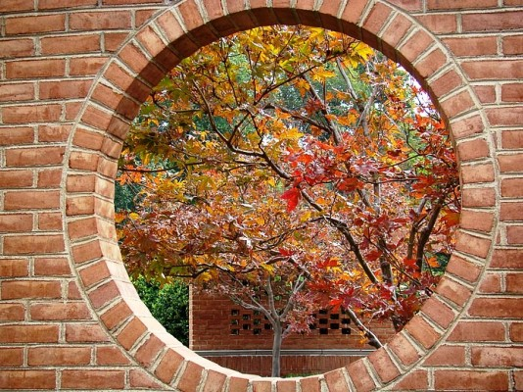
Японський сад - це невеликий куточок природної природи, що складається з 5 компонентів: духовного - ідеї і 4 матеріальних - каменів, води, рослин і архітектурних елементів, що позначають зв'язок людини з природою. В основі ідеї створення закладені поняття східної релігії та філософії, що виражається в різних композиційних рішеннях. Це і сад пагорбів, ставків і островів, це також місце для проведення чайних церемоній, для прогулянок, і філософський сад.

Slide 6
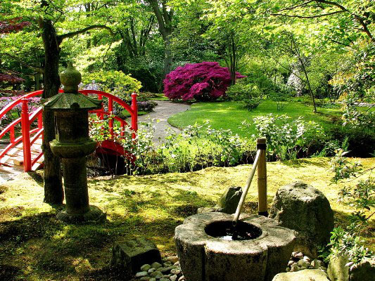
Основні особливості японського стилю ландшафтного дизайну:
Не вимагає строгості плану і ліній проекту,
З'єднання статичних і динамічних деталей;
Використання елементів японської культури та релігії;
Не характеризується різноманітністю декоративних рослин;
Стриманий декор ландшафту;
Кожен елемент ландшафту - центральний

Slide 7
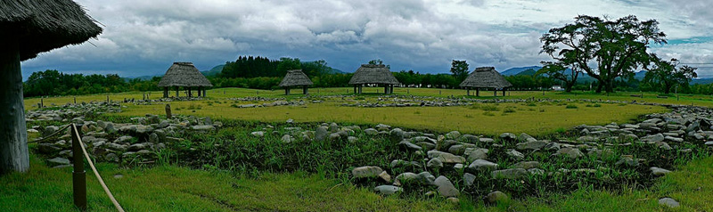
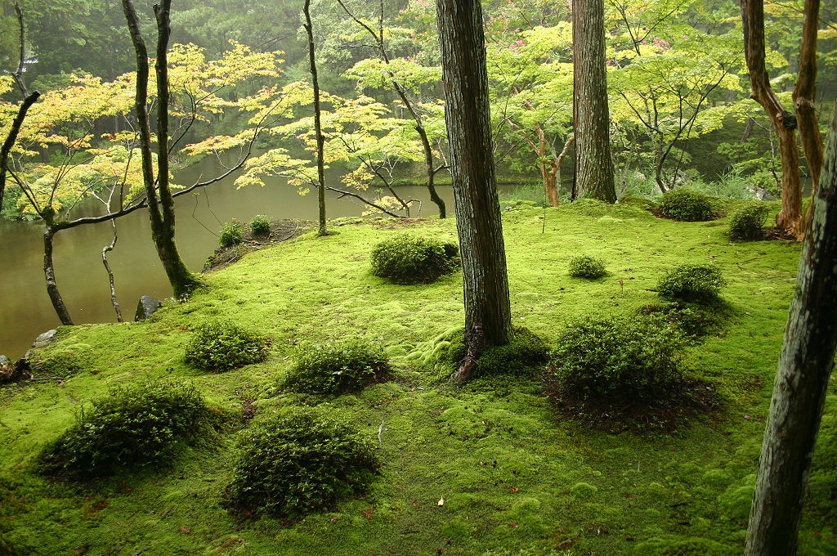
Сучасні японські сади бувають трьох типів:
горбисті, рівнинні і пересічені.

Slide 8
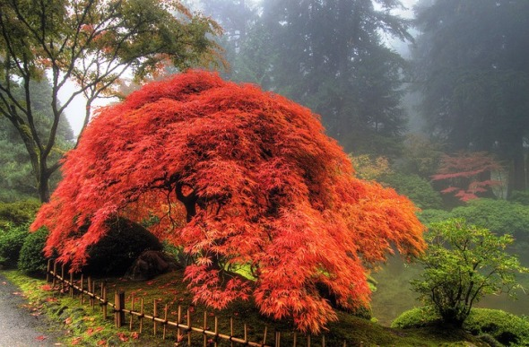
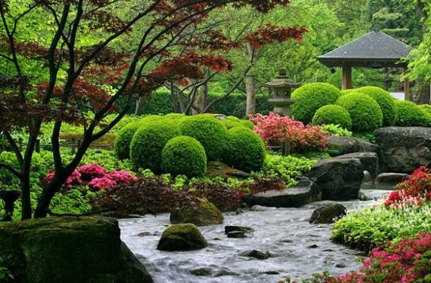
Список рослин:
Хвойні рослини: кипарис, японський кедр, китайський ялівець, сосна гірська, тис;
Листяні рослини: самшит вічнозелений, клен японський, камелія, гамамелис, магнолія, барбарис Тунберга, спірея японська, бамбук, ірис, гібіскус, айва японська, сакура.

Slide 9
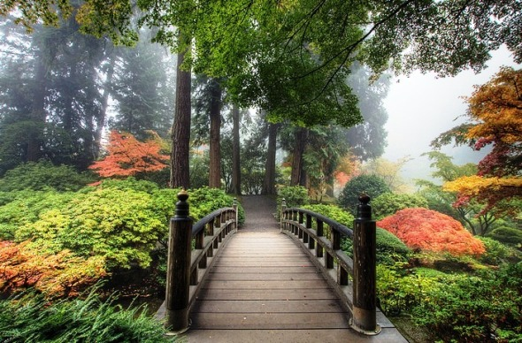
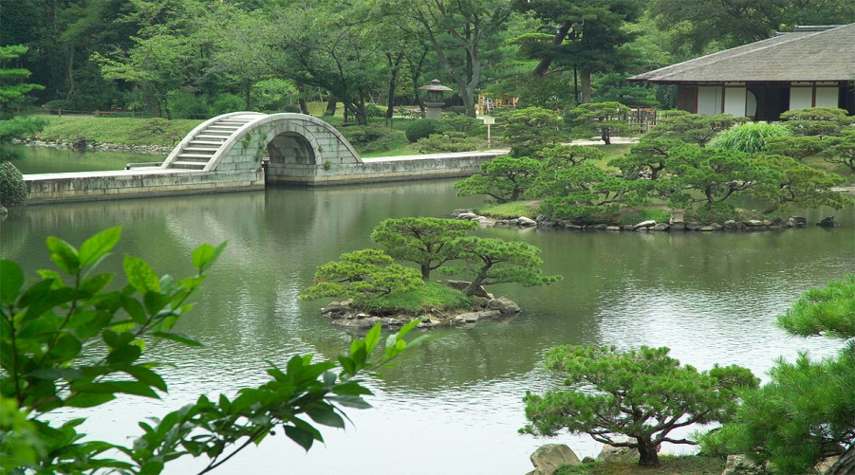
Особливості та символізм
Для японського саду вибирають куточок відокремлений, прихований від очей. Це місце спокою і медитації.
Камені імітують гори і позитивну чоловічу силу Ян, а вода - її швидкі ріки, тихі озера - символізують негативну, темну, але м'яку жіночу силу Інь
Вода в японських садах означає життя і очищення, а її дзюрчання нагадує про швидкоплинність часу. Перекинутий через ставок або струмочок горбатий місток, як і стежка, - це подорож по життю, перехід від одного світу до іншого

Slide 10
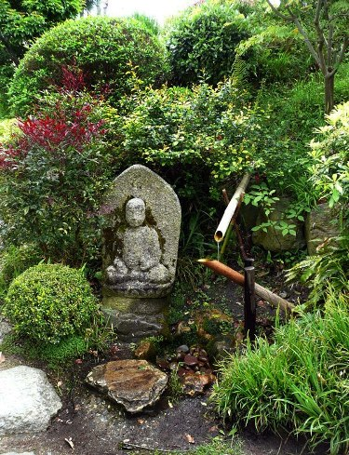
Колористика
Японський саду не містить в собі широкої гами кольорів, більш характерної для садів заходу. На відміну від європейських, в японських садах колір - це завжди лише доповнення до чогось, штрих, що підсилює враження і не більше. В основі цього лежать філософські принципи, котрі закликають не «поліпшити» або «прикрасити» природу, а лише більш контрастно виявити ту красу і гармонію, яка вже закладена в ній самій.

Slide 11
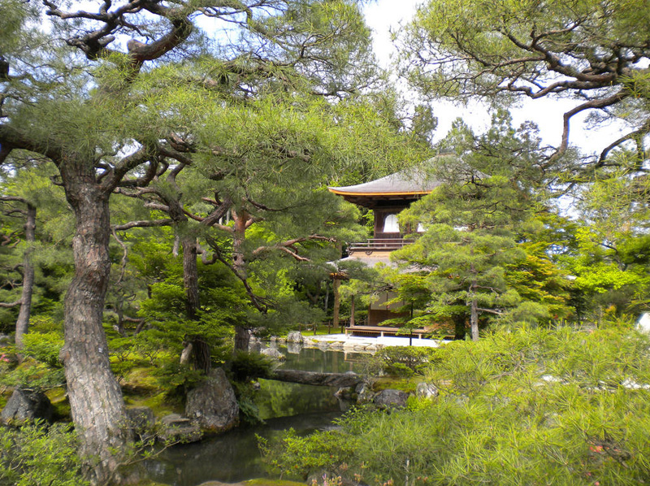
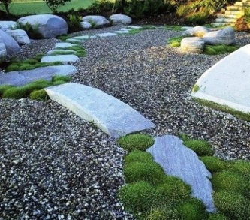
В японському міському саду на нас впливають не тільки краса і досконалість форм, але і весь дух речей, внутрішню силу яких ми відчуваємо на кожному кроці. Якщо спробувати перенести японський парк в яку-небудь іншу країну, то нічого не вийде. Дух, атмосфера - ось що головне в японському парку.

Slide 12
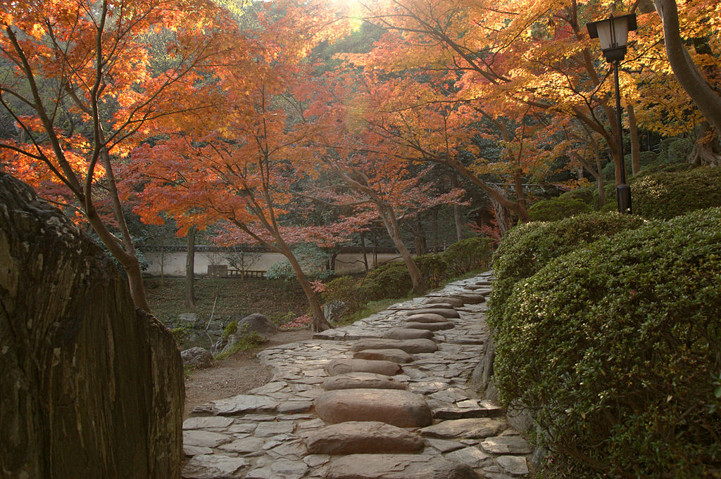
Японські сади таять в собі парадокс: незважаючи на свою статичність, вони несуть в собі величезну енергію. Японці вважали за це взаємодію сил інь і ян - як єдність протилежностей, символ вселенської гармонії.

Slide 13
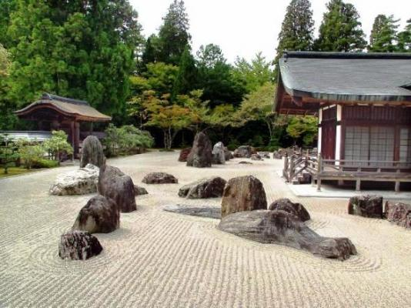
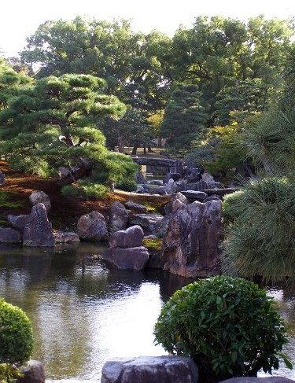
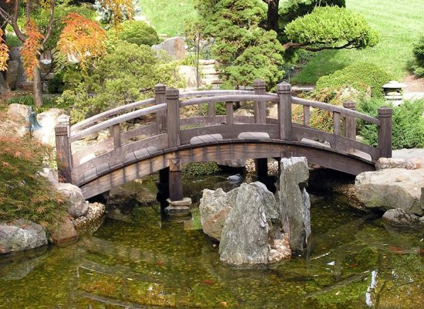

Slide 14
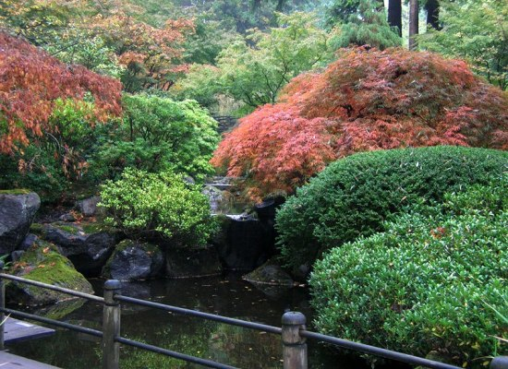
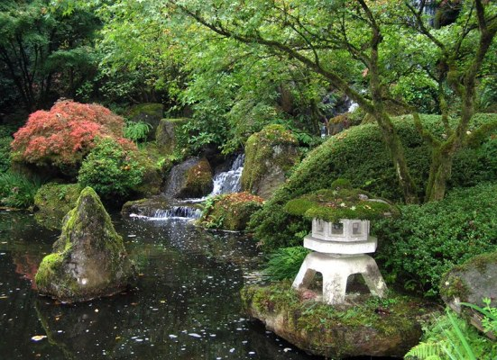
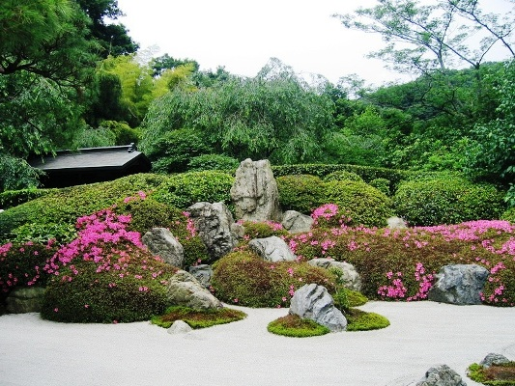

Slide 15
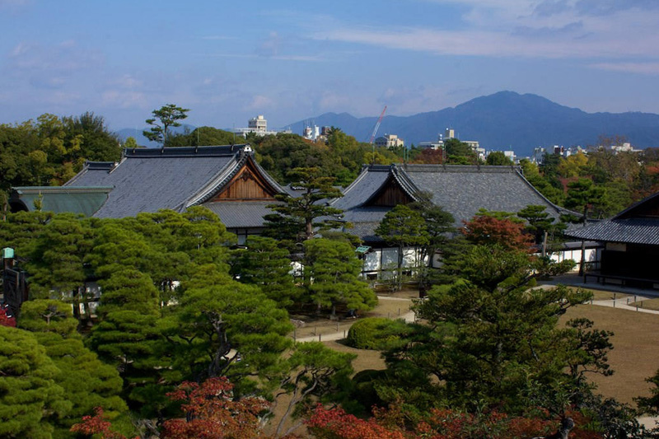
Дякую за увагу! ☺

